Slide 1
সবাইকে স্বাগতম

Slide 2
উপস্থাপনায়
পরিচিতি
রামপ্রসাদ রায়
সহকারী শিক্ষক
আড়পাড়া মাধ্যমিক বালিকা বিদ্যালয়
শালিখা, মাগুরা। ramproshadray6@gmail.com
Mob.-01908-019103
শ্রেণিঃ 7ম
বিষয়ঃ সাধারণ বিজ্ঞান
অধ্যায়ঃ ১ম
অনুজীব

Slide 3
শিখন ফল
……
এই পাঠ শেষে শিক্ষাথীরা
১। অণুজীব সর্ম্পকে বলতে পারবে।
২। ভাইরাস ও ব্যাক্টেরিয়ার পার্থ্যক বলতে পারবে।
৩। ভাইরাসের অপকারিতা বর্ণনা করতে পারবে ।

Slide 4
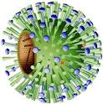
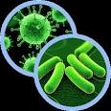
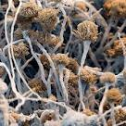
নিচের ছবি গুলো লক্ষ্য কর এবং এদের নাম কি তা বল
ভাইরাস
অ্যামিবা
ছত্রাক
ব্যাক্টেরিয়া

Slide 5
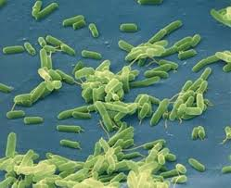
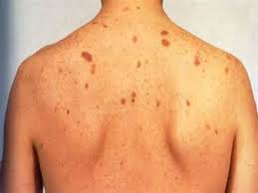
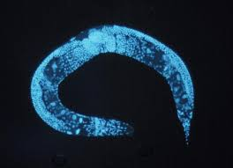
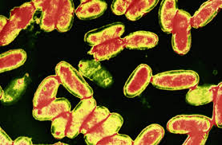
নিচের ছবির দিকে লক্ষ্য করি এবং চিন্তা করি
ভাইরাস
অ্যামিবা
ব্যাক্টেরিয়া

Slide 6
আজকের পাঠ
অনুজীব

Slide 7
একক কাজ
১। অনুজীব বলতে কী বুঝ?
সময়ঃ ৩ মিনিট

Slide 8
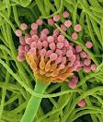
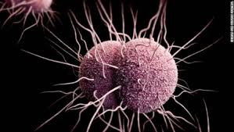
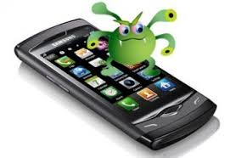
জীব ও জড়ের মধ্যবর্তী সংগঠনকে অণূজীব বলে। এরা আকারে অত্যান্ত ক্ষুদ্র। এদেরকে ইলেক্ট্রনিক্স মাইক্রস্কপ দিয়ে দেখতে হয়। অণুজীবদেরকে আদিজীবও বলা হয়ে থাকে।
সমাধান
অণুজীব
ছত্রাক
ব্যাক্টেরিয়া
ভাইরাস
অ্যামিবা

Slide 9
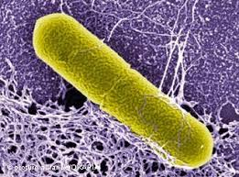
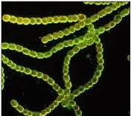
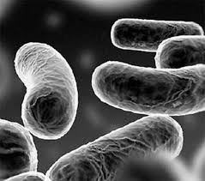
নিচের ছবির দিকে লক্ষ্য করি
ভাইরাস
ব্যাক্টেরিয়া
অ্যামিবা
ছত্রাক
শৈবাল
অ্যামিবা
দেখো তো চিনতে পারো কিনা ?

Slide 10
জোড়ায় কাজ
প্রশ্নঃ অণুজীব জগৎ কে কয়টি রাজ্যে ভাগ করা যায় ও কী কী ?
সময়ঃ ৫ মিনিট

Slide 11
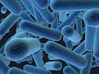
সমাধান
অণুজীব জগৎ কে তিনটি রাজ্যে ভাগ করা হয়েছে। যথাঃ
অকোষীয়ঃ এসব অণুজীব এতই ছোট যে তা সাধারণ আলোক অনুবীক্ষণ যন্ত্রের নিচেও দেখা যায়না । এদের দেখতে ইলেকট্রন অণুবীক্ষণ যন্ত্রের প্রয়োজন হয়। যেমনঃ ভাইরাস।
আদিকোষীঃ যে সব অণুজীবের কোষের কেন্দ্রিকা সুগঠিত নয় তারাই এ রাজ্যের সদ্যস। সুগঠিত কেন্দ্রিকা না থাকায় এদের কোষ্কে আদি কোষ বলা হয়।
যেমনঃ ব্যাকটেরিয়া।
প্রকৃতকোষীঃ যে সব অণুজীবের কোষের কেন্দ্রিকা সুগঠিত তাদেরকেই প্রকৃত কোষ বলে। যেমনঃ শৈবাল, ছত্রাক, প্রটোজোয়া।

Slide 12
দলীয় কাজ
প্রশ্নঃ ভাইরাস ও ব্যাক্টেরিয়ার বৈশিষ্ট্য লিখ?
সময়ঃ ১২ মিনিট

Slide 13
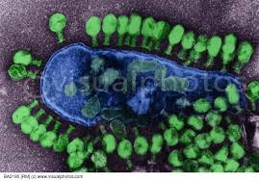
সমাধান
পার্থক্য
ভাইরাস
ব্যাকটেরিয়া
১। অতি ক্ষুদ্রতম জীব
২। দেহ কোষপ্রাচীর, প্লাজমালেমা সুসংগঠিত নিউক্লিয়াস কিছুই নেই।
৩। শুধুমাত্র DNA বা RNA নিয়ে গঠিত।
১। নিউক্লিয়াস যুক্ত এককোষী অণুবীক্ষণিক জীব।
২। কোষ গোলাকার, দন্ডাকার, কমা আকার পেঁচানো হতে পারে।
৩। DNA বা RNA নেই।

Slide 14
মূল্যায়ন
১। আদিকোষী অণুজীব কোনটি?
(ক) শৈবাল (খ) প্রোটোজোয়া (গ) ভাইরাস (ঘ) ব্যাকটেরিয়া
২। কোন অণুজীবটি বসন্ত রোগের জীবাণু?
(ক) শৈবাল (খ) ছত্রাক (গ) ভাইরাস (ঘ) ব্যাকটেরিয়া
৩। ব্যাকটেরিয়ার দুইটি উপকারিতা বল?

Slide 15
বাড়ির কাজ
ভাইরাসের অপকারিতা কী কী তা লিখে নিয়ে আসবে।

Slide 16
সবাইকে ধন্যবাদ

